Slide 1
ОБЛАСТЕН ИНФОРМАЦИОНЕН ЦЕНТЪР РАЗГРАД
Интегрираните териториални инвестиции (ИТИ) – възможности за развитие на българските региони
Заседание на Областен съвет за развитие
15 юни 2023 г.
гр. Разград

Slide 2
Интегриран териториален подход 2021-2027 г.
Местни специфики
Ефективно използване на потенциала на всяка територия
Тесен диалог и сътрудничество между местни власти, публични институции, бизнес, НПО и др.

Slide 3
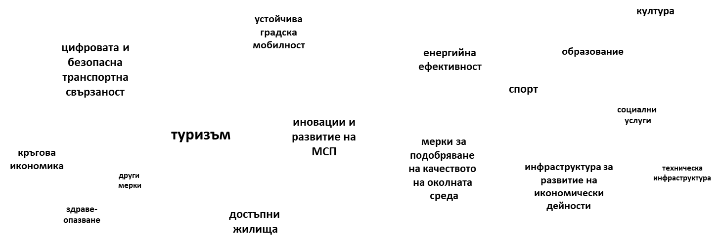
Секторни политики

Slide 4
Интегрирани териториални инвестиции (ИТИ)
План за интегрирано развитие на общината (ПИРО)
Интегрирана териториална стратегия за развитие (ИТСР) на съответния регион за планиране от NUTS 2
Подкрепа от Pегионалните съвети за развитие (РСР)

Slide 5
Концепции за ИТИ
Всяка концепция е набор от взаимосвързани и допълващи се (интегрирани) проекти/проектни идеи, насочени към територии с общи характеристики и/или потенциал за развитие, включващи най-подходящата комбинация от ресурси и мерки, които да бъдат използвани за постигане на конкретна цел или приоритет на интегрирана териториална стратегия
Поне един от проектите трябва да бъде икономически ориентиран и да доведе до икономически ползи и резултати за целевата област.

Slide 6
Видове ИТИ
ИТИ с териториална насоченост - водещ елемент е спецификата на конкретната територия, като инвестициите се фокусират върху конкретен потенциал или нужда на целевата територия
Секторни концепции за ИТИ - водещи са конкретни нужди или потенциали в определен сектор, като те се адресират с подходяща комбинация от инфраструктурни и меки мерки
Възможно е концепциите да бъдат едновременно със секторна и с териториална насоченост – например концепция за ИТИ, за развитие на транспорта в конкретна функционална зона.

Slide 7
Бенефициенти и партньори
Държавни органи, областни администрации и общински власти
Представители на гражданското общество - неправителствени организации, организации на работодатели, синдикати, фондации
Бизнес - представители на големи, малки и средни предприятия, и др.
Научна общност - представители на университети, Българската академия на науките, Селскостопанската академия и др.

Slide 8
Изисквания към партньорствата (1)
Един водещ партньор представлява партньорството пред съответния РСР, осъществява координацията между партньорите, улеснява комуникацията между тях и отговаря за цялостната подготовка на концепцията
Основно изискване към партньорствата е да разполагат с капацитет за изпълнението на предложените дейности: човешки и финансови ресурси, както и опит в зависимост от спецификата на дейностите
Капацитетът на партньорството да управлява и изпълнява концепцията за ИТИ е предмет на оценка в рамките на процедурата по подбор на концепции.

Slide 9
Изисквания към партньорствата (2)
Всяка концепция за ИТИ следва да съдържа поне 2 (два) взаимосвързани и допълващи се проекта
Да бъде разработена и изпълнявана в партньорство
Да включва поне трима (3) партньори, като максималният брой на партньорите не следва да надвишават 20 (двадесет)
Инвестициите с над-общинско значение се очаква да се осъществяват на територията на няколко общини и включените общини да са ангажирани в партньорствата като бенефициенти или партньори по проекти.

Slide 10
Ще се насърчават ИТИ, включващи…
Подобряване свързаността на северните и южните територии на страната
Инвестициите в областта на транспорта да обхващат основно пътища от I-III клас от републиканската пътна мрежа на територията на цялата страна
Съществена роля да се отделя на градовете като двигатели за растеж, творчество и иновации
Създаването на иновативни мрежи между градовете и на функционални връзки между градовете и селските райони.

Slide 11
Ще се насърчават ИТИ, включващи…
Създаване на умни градове - чрез ИКТ да се подобрят услугите (градски транспорт, безопасност на средата и трафика, административни услуги)
Специфичен акцент са интервенциите в здравеопазването, туризма, културата и образованието
Създаване на мобилни кабинети, доставки на специализирано оборудване за болниците (вкл. за транспорт по въздух), развитие на телемедицината, осигуряване на медицински специалисти
Опазване, развитие и популяризиране на публичните туристически активи и свързаните с тях туристически услуги
Разработване на Планове за опазване и управление на обектите на недвижимото културно наследство и изграждане на необходимата материална и техническа инфраструктура.

Slide 12
Примери за ИТИ (1)
Стари неизползвани производствени бази или други неоползотворени урбанизирани територии с незадоволителна физическа среда, може да обхващат територията на повече от една община или област. Такава концепция може да включва инвестиции в инфраструктура за създаване на нови производства, облагородяване на територията и обновяване или изграждане на необходимата техническа инфраструктура, включително електро-, газо- или водоснабдяване
Подкрепа за образователни институции за осигуряване на необходимите кадри, осигуряване на транспортна свързаност, включително рехабилитация на пътища или осигуряване на градски и междуградски транспорт за насърчаване на трудовата мобилност и градско-селските връзки
Подкрепа за научно-изследователска дейност, свързана с производствата в зоната, подкрепа за обучения или за наемане на кадри, подкрепа на социални предприятия за производствена дейност или търговия във връзка с наличните производства в зоната, подкрепа за земеделски производители, когато продукцията им или отпадъците от земеделското производство могат да обслужат производствените процеси в зоната, изграждане на социални жилища за уязвими групи и семейства от региона, за които да бъде осигурена работа в зоната и т.н.

Slide 13
Примери за ИТИ (2)
Подобряване на физическата активност на населението, рекреационни мерки или туристическа атрактивност на региона, насочени към територията и населението на няколко общини, като се финансират:
регенерация на площите и превръщането им в паркови пространства и/или спортна инфраструктура, генерираща приходи
подобряване на достъпността чрез пътна инфраструктура или градски/междуградски транспорт
мерки за насърчаване на социалното включване чрез осигуряване на средства за спортни активности на деца и младежи или хора от уязвими групи
мерки за осигуряване на достъп до спортните съоръжения на училища от няколко различни населени места
мерки за обновяване на здравна/рекреационна инфраструктура и осигуряване на кадри за нея за обслужването на няколко общини
мерки за подобряване на околната среда или адресиращи промените в климата на целевата територия
мерки за насърчаване на селския туризъм на тази територия и т.н.
меки мерки – обучения и квалификация, маркетингови и рекламни дейности и др.

Slide 14
Примери за ИТИ (3)
Концепция за ИТИ за подобряване на здравното обслужване на населението може да включва проекти за:
подобряване на здравна инфраструктура или меки мерки за здравните работници
мерки за осигуряване на свързаност и достъп на населението до съответните здравни обекти
осигуряване на хосписи
мерки за подобряване на здравната култура на маргинализирани групи
мерки за обмяна на опит или провеждане на публични кампании по здравни въпроси.

Slide 15
Примери за ИТИ (4)
Във фокуса на концепция за ИТИ може да бъде поставена и територията на една или няколко пътни отсечки, подобряващи градско-селските връзки и насърчаващи трудовата мобилност, като осигуряват свързаност и достъпност на населението от по-малките населени места до по-големи административни или икономически центрове
В зависимост от конкретната територия и нейните потенциали такива инвестиции могат да бъдат включени в концепция за ИТИ като се комбинират с мерки, свързани с индустриална зона, туристически атракции, образование, здравеопазване, социални услуги и др.

Slide 16
Примери за ИТИ (5)
Концепции за ИТИ, свързани със специфичен потенциал на територията на няколко общини с големи горски територии, могат да включват:
мерки за насърчаване на туризма (екопътеки, обозначаване на планински туристически маршрути, велотрасета, обновяване на високопланински хижи)
мерки за оползотворяване на икономическия потенциал на горите и опазване на околната среда чрез подпомагане на местни предприятия, създаване на планове за устойчиво управление, подкрепа за научно-изследователска дейност в горския сектор, мерки за защита от пожари и т.н.

Slide 17
Стъпки за изпълнение на ИТИ
1. Одобряване на Указанията за кандидатстване с концепции за ИТИ
На 6 юни 2023 г. завърши общественото обсъждане на проекта
2. Създаване на партньорство и подаване на концепция за ИТИ в ИСУН 2020
Индикативен срок – до 17:30 ч. на 1 август 2023 г.
3. Публични обсъждания за осигуряване на обществена подкрепа и повишаване на
осведомеността на обществеността относно планираните дейности в рамките на ИТИ
4. Оценка и класиране на концепции за ИТИ от експертното звено на РСР
5. Оценка и гласуване за концепциите за ИТИ от членовете на РСР
6. Подаване на детайлизираните проектни предложения от партньорството и оценка от
съответните УО на Програмите
7. Подписване на договори за БФП и изпълнение на проектите, част от концепцията за ИТИ (всеки
УО подписва отделен договор за БФП за проекта в обхвата на неговата програма)
8. Цялостна координация на процесите по време на изпълнението от водещия партньор.

Slide 18
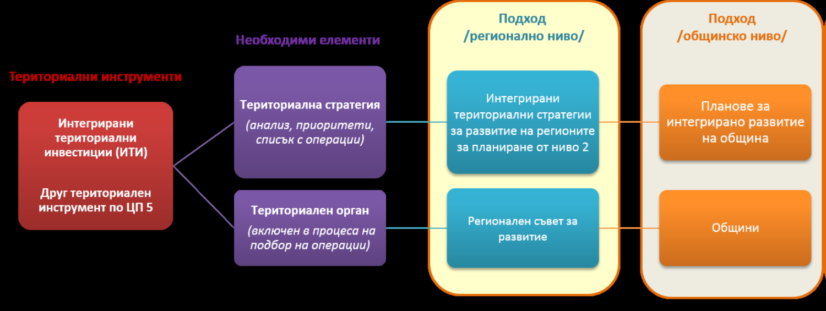
Регионални съвети за развитие (РСР)
РСР - териториални органи, отговорни за прилагането на Интегрираните териториални стратегии и за предварителния подбор на проекти и мерки, които да бъдат финансирани

Slide 19
Функции на експертния състав към РСР
Е К С П Е Р Т Е Н С Ъ С Т А В
ЗВЕНО ЗА
МЕДИАЦИИ
ЗВЕНО ЗА
ПУБЛИЧНИ КОНСУЛТАЦИИ
ЗВЕНО ЗА
ПРЕДВАРИТЕЛЕН ПОДБОР
координация и съдействие за сформирането на партньорство между заинтересованите страни;
подпомага комуникацията между потенциалните партньори чрез разяснителни кампании и информационни дейности;
отговаря за информационната стратегия на регионалния съвет за развитие при запознаването на общността с интегрирания териториален подход и с условията и реда за получаване на писма за подкрепа;
отговаря за популяризиране възможностите за реализация на интегрирани териториални инвестиции;
всички заинтересовани страни и потенциални бенефициенти могат да се обръщат към Звената за медиации, когато имат нужда от информация, съдействие при подготовката на своите проектни идеи или при намирането на партньори за подготовката и реализацията на концепции
организира и провежда традиционни и иновативни форми на обществени консултации, представяния, публични събития
изготвя график и програма за провеждането им;
изготвя доклад за резултатите от проведените обществени консултации и оценява степента на обществената подкрепа на всяка една концепция за ИТИ;
осигурява участието на местните общности в процеса на подбор, като мненията и коментарите от обсъжданията се представят на широкия състав на РСР, който трябва да ги вземе под внимание преди да одобри Общата програмна концепция за приноса на фондовете на ЕС към ИТСР.
извършва оценка за административно съответствие и допустимост на концепциите за ИТИ
извършва оценка на качеството на концепциите за ИТИ
изготвя доклад за проведената процедура и списък с концепциите за ИТИ с получените от тях точки на етапа на оценка на качеството
оформя окончателния списък с класирани концепции /ТЗ на МРРБ/

Slide 20
Индикативно разпределение на бюджета
ПО 2 (%) от ПРР 2021-2027 г.
Дяловете от индикативните регионални пакети за всеки регион от ниво NUTS 2 като процент от общия ресурс (ПРР + други програми), са:
Регион ниво NUTS 2 - Дял от общия ресурс (%)
СЗР 19%
СЦР 17%
СИР 16%
Общо за Северна България 52%
4. ЮИР 17%
5. ЮЦР 17%
6. ЮЗР (без град София) 14%
Общо за Южна България 48%

Slide 21
Финансов ресурс от ПРР 2021-2027 г.
Тип инфраструктура | Дял от бюджета на Приоритет 2
Здравна инфраструктура | 12,15%
Образователна инфраструктура | 13,48%
Устойчива мобилност | 17,68%
Пътна инфраструктура | 10,82%
Културна и туристическа инфраструктура | 10,00%
Зелена градска инфраструктура и сигурност в обществени пространства | 9,00%
Социална инфраструктура, вкл. жилищно настаняване | 7,87%
Енергийна ефективност | 10,00%
Насърчаване на икономическата активност | 9,00%

Slide 22
Финансиращи ИТИ програми 2021-2027 г.
Програма „Развитие на регионите”- водеща
Програма „Конкурентоспособност и иновации в предприятията”
Програма „Научни изследвания, иновации и дигитализация за интелигентна трансформация”
Програма „Образование”
Програма „Околна среда”
Програма „Развитие на човешките ресурси”

Slide 23
ОБЛАСТЕН ИНФОРМАЦИОНЕН ЦЕНТЪР - РАЗГРАД
ОБЛАСТЕН ИНФОРМАЦИОНЕН ЦЕНТЪР – РАЗГРАД
гр. Разград, бул. България № 34
тел.: 084/55 75 77, 084/55 78 55
е-mail: oic.razgrad@eufunds.bg, oic_razgrad@abv.bg
www.eufunds.bg/bg/node/45
facebook: Областен информационен център - Разград

